Slide 1



SECTOR METALMECÁNICA | NIVEL 4° MEDIO
MÓDULO 6
MANTENIMIENTO DE MOTORES
En estos documentos se utilizarán de manera inclusiva términos como: el estudiante, el docente, el compañero u otras palabras equivalentes y sus respectivos plurales, es decir, con ellas, se hace referencia tanto a hombres como a mujeres.
En estos documentos se utilizarán de manera inclusiva términos como: el estudiante, el docente, el compañero u otras palabras equivalentes y sus respectivos plurales, es decir, con ellas, se hace referencia tanto a hombres como a mujeres.

Slide 2
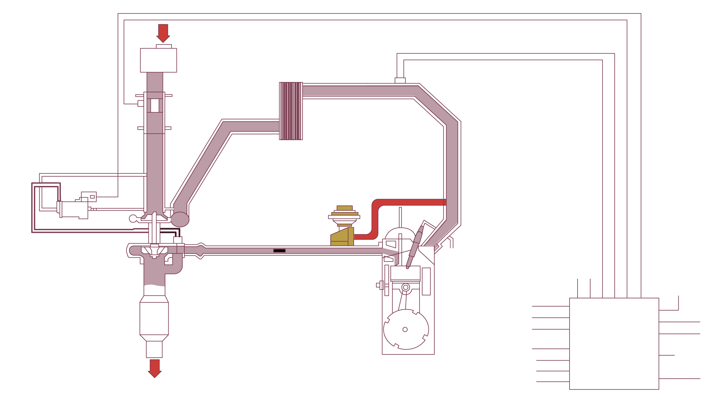
MÓDULO 6 | MANTENIMIENTO DE MOTORES
ACTIVIDAD 10
SISTEMA DE ADMISIÓN DE AIRE 2

Slide 3


OBJETIVO DE APRENDIZAJE
Inspeccionar y diagnosticar averías y fallas en el funcionamiento mecánico, eléctrico o electrónico de vehículos motorizados, identificando el o los sistemas y componentes comprometidos, realizando mediciones y controles de verificación de distintas magnitudes mediante instrumentos análogos y digitales, con referencia a las especificaciones técnicas del fabricante.

Slide 4

RECORDEMOS
¿QUÉ APRENDIMOS LA ACTIVIDAD ANTERIOR?
SISTEMA DE ADMISIÓN DE AIRE 2
1
Identificaste el mantenimiento correctivo del sistema de admisión de aire, de acuerdo a lo propuesto en el manual del fabricante.
2
Aplicaste el mantenimiento correctivo a un automóvil, considerando las funciones del sistema de admisión de aire, según lo propuesto en el manual de servicio.

Slide 5


ALGUNAS PREGUNTAS
ANTES DE COMENZAR
SISTEMA DE ADMISIÓN DE AIRE 2
¿Qué función cumple el sensor de presión absoluta?
¿Qué textos debemos revisar siempre al momento de realizar el manteniendo del sistema de admisión de aire?
¡Compartan experiencias con sus compañeros!

Slide 6

10
MENÚ DE LA ACTIVIDAD
SISTEMA DE ADMISIÓN DE AIRE 2
Al término de la actividad estarás en condiciones de:
Identificarás el mantenimiento correctivo del sistema de admisión de aire, de acuerdo a lo propuesto en el manual del fabricante.
Aplicarás el mantenimiento correctivo a un automóvil, considerando las funciones del sistema de admisión de aire, según lo propuesto en el manual de servicio.
1
2

Slide 7
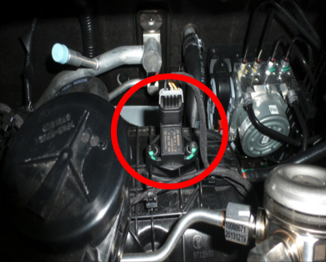

COMPONENTES PRINCIPALES
DE SISTEMA DE ADMISIÓN DE AIRE 2
SENSOR DE PRESIÓN ABSOLUTA DEL MÚLTIPLE DE ADMISIÓN
El Sensor de presión absoluta del múltiple de admisión se monta en el múltiple de Admisión.
Incorpora 2 sensores en uno, sensor de presión de absoluta de múltiple de admisión y sensor de Tº del aire de Admisión.
Con la información entregada por este sensor el ECM realiza las siguientes gestiones:
Determinar el tiempo de encendido y los valores de duración de la inyección de combustible.
Controlar las presiones atmosféricas.
Identificar la carga del motor.

Slide 8
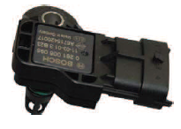
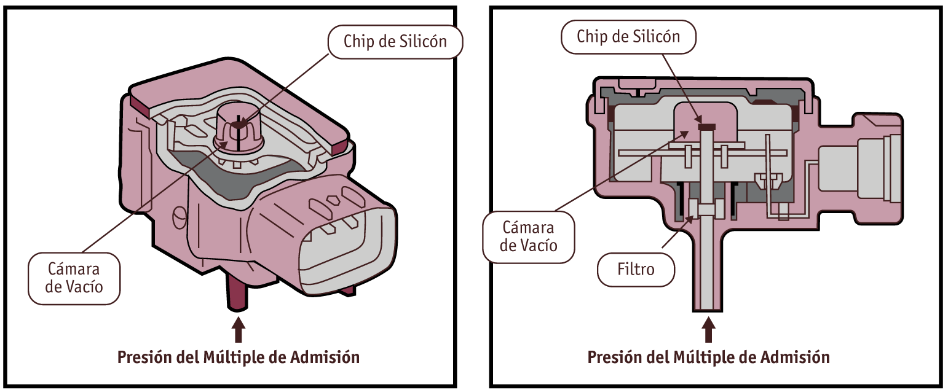

COMPONENTES PRINCIPALES
DE SISTEMA DE ADMISIÓN DE AIRE 2
SENSOR DE PRESIÓN ABSOLUTA DEL MÚLTIPLE DE ADMISIÓN
VV

Slide 9

COMPONENTES PRINCIPALES
DE SISTEMA DE ADMISIÓN DE AIRE 2
SENSOR DE PRESIÓN ABSOLUTA DEL MÚLTIPLE DE ADMISIÓN
A mayor presión absoluta dentro del múltiple de admisión, el voltaje de señal enviado a la ECU por el sensor es bajo.
A menor presión absoluta dentro del múltiple de admisión mayor será el voltaje de señal enviado a la ECU por el sensor.
En la actualidad al sensor MAP también se le asigna la función de sensor de presión barométrica.

Slide 10
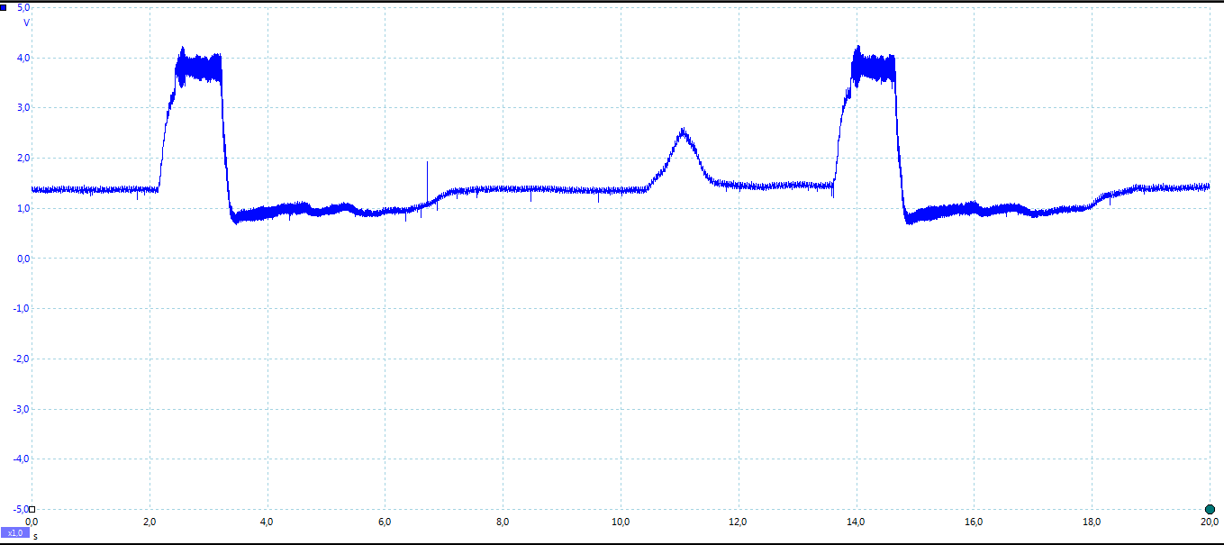
COMPONENTES PRINCIPALES
DE SISTEMA DE ADMISIÓN DE AIRE 2
SENSOR DE PRESIÓN ABSOLUTA DEL MÚLTIPLE DE ADMISIÓN
SEÑAL DE SENSOR MAP

Slide 11



HAGAMOS UNA PAUSA
REFLEXIONEMOS
¿Qué otras partes conoces del sistema de admisión de aire? ¿Qué funciones cumplen?
¡Investiga en internet
ocupando tu celular!
¡Comparte tus respuestas!

Slide 12
COMPONENTES PRINCIPALES
DE SISTEMA DE ADMISIÓN DE AIRE 2
SENSOR DE PRESIÓN ABSOLUTA DEL MÚLTIPLE DE ADMISIÓN
CÓDIGOS DE FALLAS OBD II DE SENSOR MAP
P0105 = Mal funcionamiento en el circuito de presión absoluta del múltiple de Admisión.
P0106 = Problema en rango de operación en el circuito de presión absoluta del múltiple de Admisión.
P0107 = Señal de entrada baja en el circuito de presión absoluta del múltiple de Admisión.
P0108 = Señal de entrada alta en el circuito de presión absoluta del múltiple de Admisión.
P0109 = Señal intermitente en el circuito de presión absoluta del múltiple de Admisión.

Slide 13
COMPONENTES PRINCIPALES
DE SISTEMA DE ADMISIÓN DE AIRE 2
SENSOR DE PRESIÓN ABSOLUTA DEL MÚLTIPLE DE ADMISIÓN
CÓDIGOS DE FALLAS OBD II DE SENSOR MAP
P0110 = Mal funcionamiento en el circuito de temperatura de aire de Admisión.
P0111 = Problemas de rango de operación en el circuito de temperatura de aire de Admisión.
P0112 = Señal de entrada baja en el circuito de temperatura de aire de Admisión.
P0113 = Señal de entrada alta en el circuito de temperatura de aire de Admisión.
P0114 = Intermitencia en el circuito de temperatura de aire de Admisión.

Slide 14
COMPONENTES PRINCIPALES
DE SISTEMA DE ADMISIÓN DE AIRE 2
SENSOR DE PRESIÓN ABSOLUTA DEL MÚLTIPLE DE ADMISIÓN
DESCRIPCIÓN DE PINES DE CONECTOR DE SENSOR MAP
Los pines del sensor MAP tienen las siguientes funciones:
Alimentación de Sensor MAP = 5 volts
Masa de Sensor MAP e IAT = 0 Volt.
Señal de Sensor MAP = Análoga
Señal de Sensor IAT = Depende de la Tº del aire
Este sensor posee solo 4 pines de conexión, por lo que la masa se comparte entre el sensor MAP y el sensor IAT.

Slide 15
COMPONENTES PRINCIPALES
DE SISTEMA DE ADMISIÓN DE AIRE 2
SENSOR DE PRESIÓN ABSOLUTA DEL MÚLTIPLE DE ADMISIÓN
Si existen fallas asociadas al sensor MAP se debe realizar los siguientes chequeos:
Con el encendido en on, medir alimentación de 5 volts en pin del sensor en el conector del MAP.
Verificar la masa compartida en el pin del sensor en el conector del MAP.
Verificar la señal en el pin del sensor en el conector del MAP.
Verificar la señal del sensor IAT en el pin del sensor en el conector del MAP.

Slide 16
COMPONENTES PRINCIPALES
DE SISTEMA DE ADMISIÓN DE AIRE 2
SENSOR DE PRESIÓN ABSOLUTA DEL MÚLTIPLE DE ADMISIÓN
Si no hay alimentación de 5 volts, verificar el extremo del ECM la alimentación, si hay alimentación, diagnóstico cable entre ECM y Sensor dañado, solución revisar el cable y reparar o cambiar de ser necesario.
Si no hay alimentación de 5 volts, diagnóstico ECM con problemas, solución reparar o cambiar.
Si no hay masa, verificarla en el lado del ECM. Si hay masa medir el cable que llega del ECM hasta el conector del MAP. Si está dañado reemplazarlo.
Si no hay masa en el ECM, diagnóstico ECM con problemas, solución reparar o cambiar.

Slide 17
COMPONENTES PRINCIPALES
DE SISTEMA DE ADMISIÓN DE AIRE 2
SENSOR DE PRESIÓN ABSOLUTA DEL MÚLTIPLE DE ADMISIÓN
Medir el voltaje de la señal del sensor MAP en el pin correspondiente, la cual en ralentí debe ser cercana a 1 volt, y en aceleración debe aumentar hasta 4 volts en promedio.
Si no hay señal, diagnóstico sensor dañado, solución cambio.
Medir voltaje de señal del sensor IAT en el pin correspondiente, la cual debe ser una señal lineal, dependiendo de la Tº del aire de admisión.

Slide 18
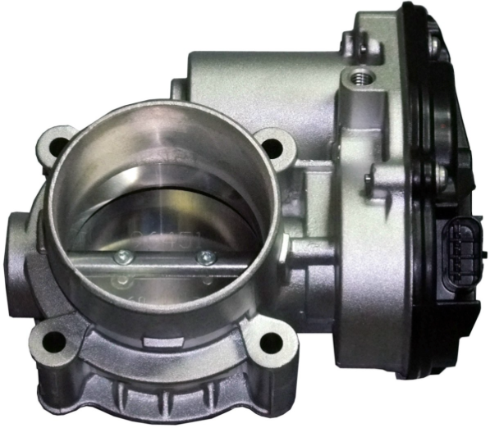

COMPONENTES PRINCIPALES
DE SISTEMA DE ADMISIÓN DE AIRE
SENSORES DE CUERPO DE ACELERACIÓN (TPS)
Es una mezcla entre sensor y actuador, ya que actúa abriendo o cerrando la mariposa de aceleración de acuerdo a las necesidades del motor.
En el caso del motor Diesel, el TPS actúa completamente diferente al TPS del motor a gasolina.
En el caso del motor Diesel este cuerpo
de aceleración tiene funciones específicas:

Slide 19
COMPONENTES PRINCIPALES
DE SISTEMA DE ADMISIÓN DE AIRE
SENSORES DE CUERPO DE ACELERACIÓN (TPS)
La mariposa de aceleración debe permanecer totalmente abierta durante el funcionamiento del motor.
Debe cerrarse por completo al detener el motor, es decir, ayuda a la detención mas rápida del motor.
Ayuda a la recirculación de gases EGR, al cerrarse en forma parcial cuando es necesario meter gases quemados en la cámara de combustión.

Slide 20

COMPONENTES PRINCIPALES
DE SISTEMA DE ADMISIÓN DE AIRE
SENSORES DE CUERPO DE ACELERACIÓN (TPS)
Ayuda a controlar en volumen de aire que ingresa al motor al trabajar con el CDPF.
En cambio, en el motor a Gasolina el TPS o Cuerpo de aceleración se abre proporcionalmente, a medida que se pisa el pedal de acelerador.

Slide 21

COMPONENTES PRINCIPALES
DE SISTEMA DE ADMISIÓN DE AIRE
ACTUADOR DE CUERPO DE ACELERACIÓN (TPS)
Además de contar con 2 sensores de posición de la apertura de la mariposa o válvula de aceleración, el TPS posee un actuador.
El actuador se encarga de abrir la mariposa o válvula de aceleración en base a los requerimientos del conductor a través del pedal de acelerador y de APP.

Slide 22
HAGAMOS UNA PAUSA
REFLEXIONEMOS
¿Todos los cuerpos de aceleración son iguales? Comenta.
¡Investiga en internet
ocupando tu celular!
¡Comparte tus respuestas!

Slide 23
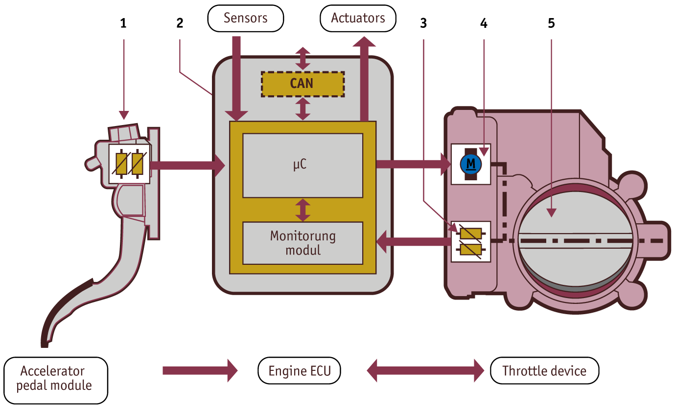
COMPONENTES PRINCIPALES
DE SISTEMA DE ADMISIÓN DE AIRE
CONEXIÓN ENTRE PEDAL DE ACELERADOR Y TPS VÍA ECM
1. Módulo de pedal acelerador (APP).
2. ECM.
3. TPS.
4. Motor de TPS.
5. Válvula de mariposa de TPS.

Slide 24
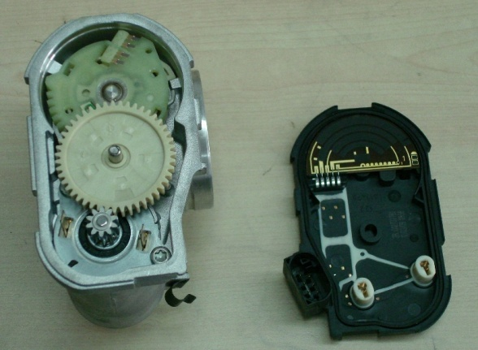
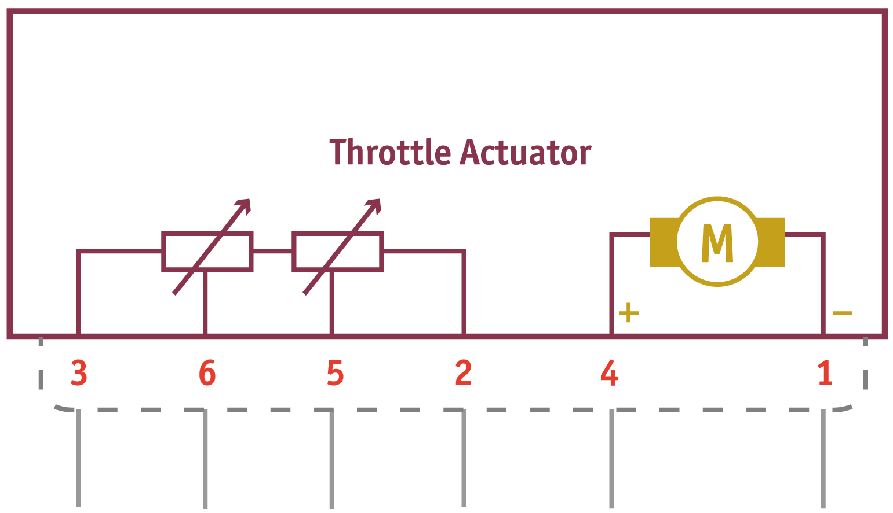

COMPONENTES PRINCIPALES
DE SISTEMA DE ADMISIÓN DE AIRE 2
ESTRUCTURA DE SENSORES DE CUERPO DE ACELERACIÓN (TPS)

Slide 25
COMPONENTES PRINCIPALES
DE SISTEMA DE ADMISIÓN DE AIRE 2
ESTRUCTURA DE SENSORES DE CUERPO DE ACELERACIÓN (TPS)
Pin 1 = Negativo de motor
Pin 2 = Masa compartida Sensores TPS 1 y 2
Pin 3 = Alimentación compartide 5 volts TPS 1 y 2
Pin 4 = Positivo Motor
Pin 5 = Señal TPS 1
Pin 6 = Señal TPS 2

Slide 26
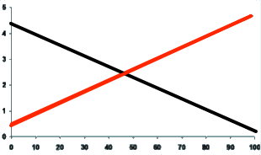
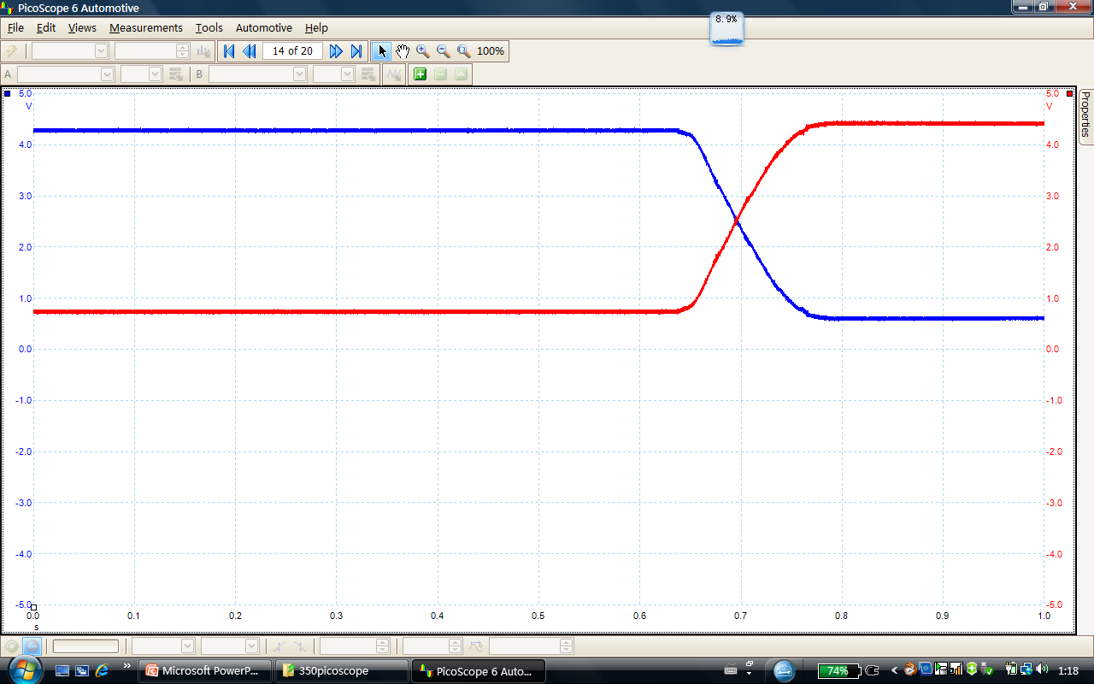
COMPONENTES PRINCIPALES
DE SISTEMA DE ADMISIÓN DE AIRE 2
SEÑALES DE SENSORES DE CUERPO DE ACELERACIÓN (TPS) 1 Y 2

Slide 27
COMPONENTES PRINCIPALES
DE SISTEMA DE ADMISIÓN DE AIRE 2
SEÑALES DE SENSORES DE CUERPO DE ACELERACIÓN (TPS) 1 Y 2
Al funcionar el motor en ralentí, una de las señales marca 0,7 volt aprox. Y la otra señal marca 4,4 volts aprox.
A medida que se abre la mariposa activada por el motor, el voltaje de la señal de 0,7 volt comienza a subir, y la otra señal que estaba marcando 4,4 volts comienza a disminuir.
Al abrirse por completo la mariposa comandada por el motor, los voltajes se invierten, ed decir, la señal que marcaba 0,7 volt llega a marcar 4,4 volts y la señal que marcaba 4,4 volts baja a marcar 0,7 volt.

Slide 28
COMPONENTES PRINCIPALES
DE SISTEMA DE ADMISIÓN DE AIRE 2
SEÑALES DE SENSORES DE CUERPO DE ACELERACIÓN (TPS) 1 Y 2
Forma de onda de sensores TPS al abrir y cerrar por completo la válvula de mariposa.

Slide 29
COMPONENTES PRINCIPALES
DE SISTEMA DE ADMISIÓN DE AIRE 2
SEÑAL DE ACTUADOR DE CUERPO DE ACELERACIÓN
Forma de onda de actuador cuando se gira el motor, para abrir la mariposa o válvula de aceleración.

Slide 30
COMPONENTES PRINCIPALES
DE SISTEMA DE ADMISIÓN DE AIRE 2
SENSORES DE CUERPO DE ACELERACIÓN
(TPS) 1 Y 2
CÓDIGOS DE FALLAS OBD II DE SENSORES DE CUERPO DE ACELERACIÓN (TPS)
P0220 = Mal funcionamiento en el circuito A de posición del acelerador.
P0221 = Problema en rango de operación en el circuito A de posición del acelerador.
P0222 = Señal de entrada baja en el circuito A de posición del acelerador.
P0223 = Señal de entrada alta en el circuito A de posición del acelerador.
P0224 = Señal intermitente en el circuito A de posición del acelerador.

Slide 31
COMPONENTES PRINCIPALES
DE SISTEMA DE ADMISIÓN DE AIRE 2
SENSORES DE CUERPO DE ACELERACIÓN
(TPS) 1 Y 2
CÓDIGOS DE FALLAS OBD II DE SENSORES DE CUERPO DE ACELERACIÓN (TPS)
P0225 = Mal funcionamiento en el circuito B de posición del acelerador.
P0226 = Problema en rango de operación en el circuito B de posición del acelerador.
P0227 = Señal de entrada baja en el circuito B de posición del acelerador.
P0228 = Señal de entrada alta en el circuito B de posición del acelerador.
P0229 = Señal intermitente en el circuito B de posición del acelerador.

Slide 32

COMPONENTES PRINCIPALES
DE SISTEMA DE ADMISIÓN DE AIRE 2
SENSORES DE CUERPO DE ACELERACIÓN (TPS)
Para resolver las posibles fallas asociadas a los sensores del cuerpo de aceleración (TPS), se debe realizar los siguientes chequeos:
Medir alimentación de 5 volts de alimentación compartida (en los 2 sensores), en el conector del cuerpo de aceleración (TPS).
Verificar la masa compartida de los sensores en el conector del cuerpo de aceleración (TPS).
Verificar la señal de los sensores de posición de la mariposa de aceleración.

Slide 33

COMPONENTES PRINCIPALES
DE SISTEMA DE ADMISIÓN DE AIRE 2
SENSORES DE CUERPO DE ACELERACIÓN (TPS)
Si no hay alimentación de 5 volts, medir voltaje en el pin correspondiente en la salida del ECM.
Si hay alimentación, revisar el cable que une estos 2 puntos, de estar dañado reemplazarlo.
Si no hay alimentación, diagnóstico ECM con problemas, solución reparar o cambiar ECM.

Slide 34
COMPONENTES PRINCIPALES
DE SISTEMA DE ADMISIÓN DE AIRE 2
SENSORES DE CUERPO DE ACELERACIÓN (TPS)
Si no hay masa compartida en el pin correspondiente del conector del TPS, revisarla en el extremo opuesto, en el ECM.
Si hay masa, revisar el cable que une estos 2 puntos. De estar dañado, reemplazarlo.
Si no hay masa en este punto, diagnóstico ECM con problemas, solución reparar o cambiar ECM.

Slide 35

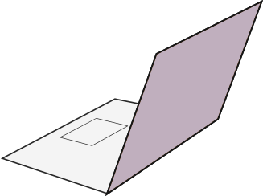

10
REVISEMOS
¿CUÁNTO APRENDIMOS?
SISTEMA DE ADMISIÓN DE AIRE 2
¡Ahora realizaremos una actividad que resume todo lo que hemos visto! ¡Atentos!

Slide 36







ANTES DE COMENZAR LA ACTIVIDAD:
¡ATENCIÓN!
Materiales inflamables: Tener máxima precaución al momento de manipular o extraer el combustible de los sistemas del vehículo (bomba combustible, mangueras de inyección, etc).
Protección obligatoria de la vista: Se utilizarán antiparras siempre que exista riesgo de proyección de partículas a los ojos. (aceites, líquidos refrigerantes y de freno, virutas del disco de freno, uso de circuitos eléctricos, etc).
Protección obligatoria de las manos: Se utilizarán siempre guantes de protección cuando se manipulen cualquier tipo de fluidos, en uso de herramientas e intervención del motor, desarme de partes y trabajo en sistemas eléctricos.
Protección obligatoria de los pies: Uso obligatorio de zapatos de seguridad al entrar al taller o laboratorio, en casos que exista riesgo de caídas de objetos pesados.
Manipular herramientas cuidadosamente.
Asegurar la integridad física propia y del grupo de trabajo.
Circular solo por las zonas de seguridad demarcadas.
Toda actividad debe desarrollarse bajo supervisión de la persona a cargo del taller o laboratorio.

Slide 37

10
¡PRACTIQUEMOS!
ACTIVIDAD PRÁCTICA
SISTEMA DE ADMISIÓN DE AIRE 2
Ahora realizaremos una actividad práctica.
Te sugerimos seguir las instrucciones que van
Adjuntas en la guía que el profesor te entregará.

Slide 38


ANTES DE TERMINAR:
TICKET DE SALIDA
SISTEMA DE ADMISIÓN DE AIRE 2
¡No olvides contestar la Autoevaluación y entregar el Ticket de Salida!
¡Hasta la próxima!

